Slide 1

Banco de Dados
Prof. Perini
Revisão para Prova NP1

Slide 2
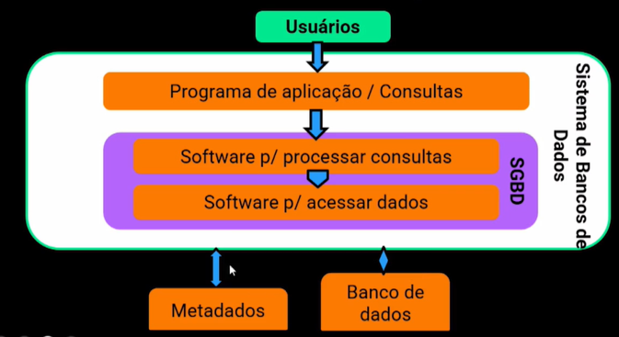
Estrutura de um SGBD

Slide 3
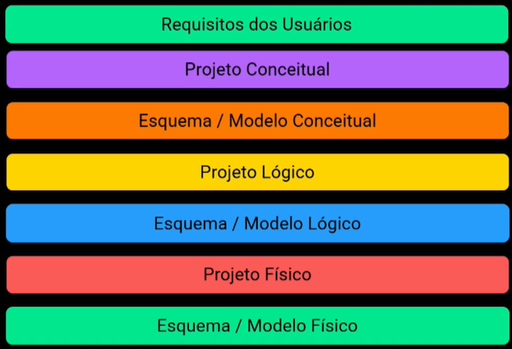
Projeto de Banco de Dados

Slide 4
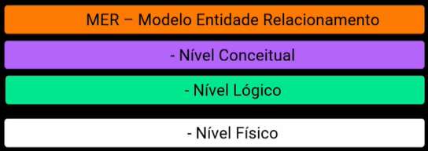
Projeto de Banco de Dados

Slide 5

Estudo de Caso Escola – Requisitos Funcionais
RF01 – Manter dados do professor:
  O sistema deve permitir a inclusão, alteração, exclusão e consulta dos dados dos professores. Sendo que estas operações serão realizadas pela secretaria.
RF02 – Manter dados do aluno:
  O sistema deve permitir a inclusão, alteração, exclusão e consulta dos dados dos alunos. Sendo que estas operações serão realizadas pela secretaria.

Slide 6
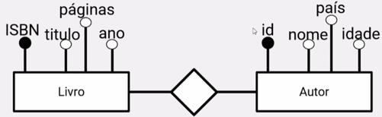
Modelo Conceitual – Pequeno exemplo

Slide 7
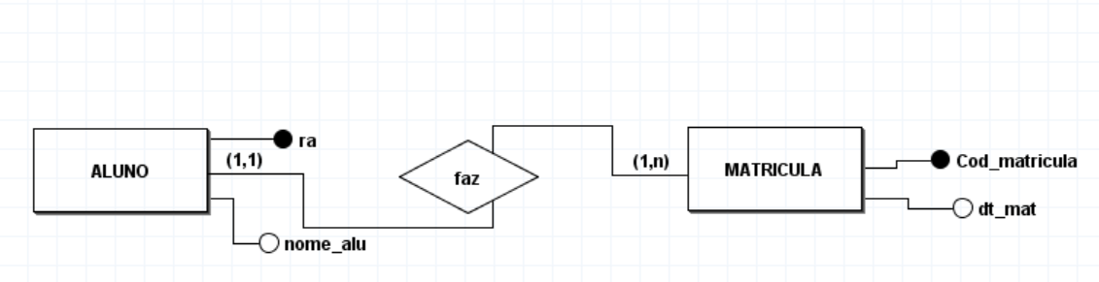
Exemplo
Um aluno faz no mínimo 1 matrícula e no máximo n matrículas.
Uma matrícula é de no mínimo 1 aluno e no máximo 1 aluno.

Slide 8
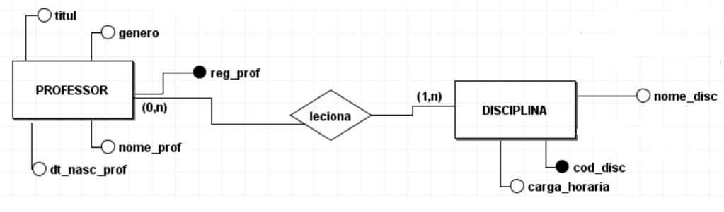
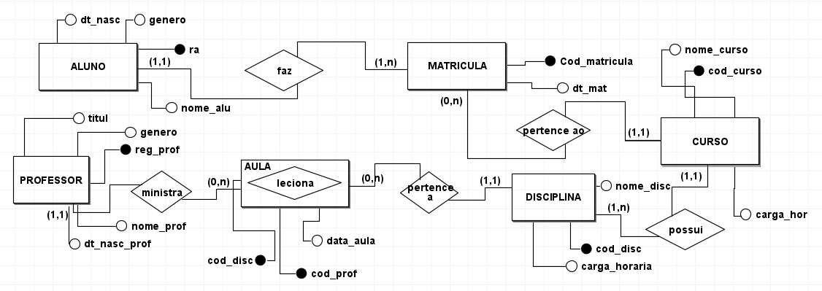
Entidade Associativa
Note que o relacionamento entre as entidades DISCIPLINA e PROFESSOR é do tipo N:N, isso significa, que será necessário fazer um ajuste no modelo conceitual com a criação da entidade associativa.

Slide 9
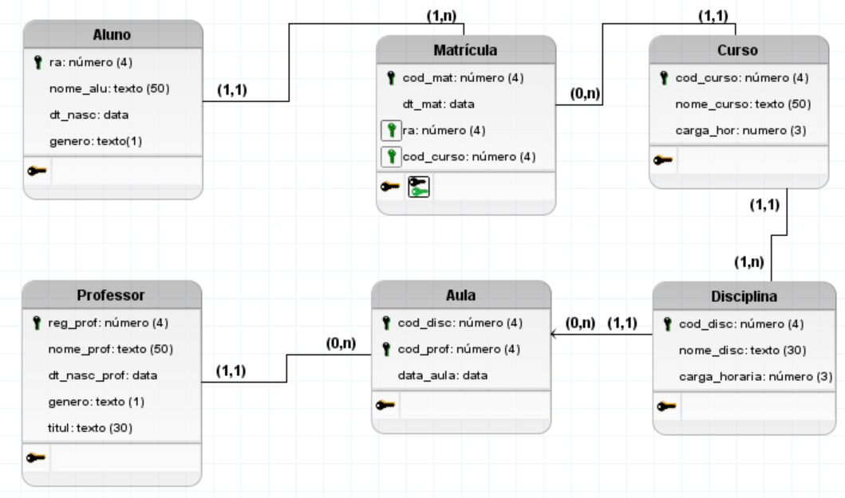
Possível solução

Slide 10
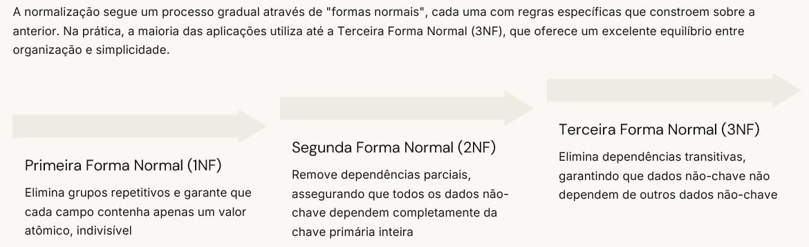
Formas Normais

Slide 11
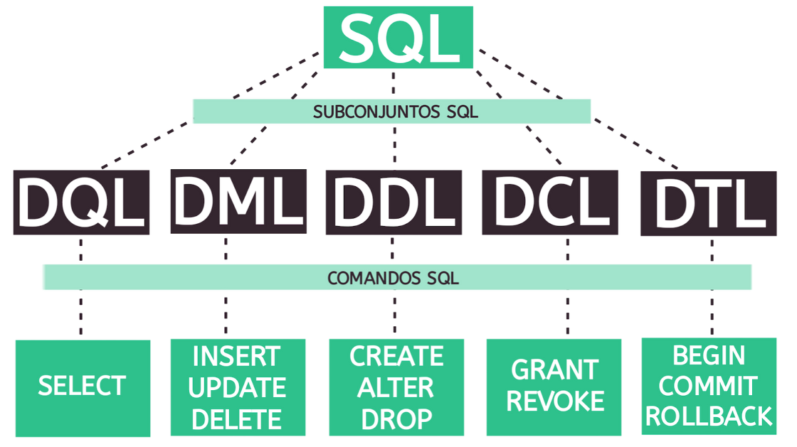

Slide 12
Instruções SQL
Instruções SQL não têm distinção entre maiúsculas e minúsculas.
Instruções SQL podem estar em uma ou mais linhas.
Palavras-chave não podem ser abreviadas ou divididas entre as linhas.
Normalmente, as cláusulas são colocadas em linhas separadas.
Guias e indentações são usadas para aperfeiçoar a legibilidade.

Slide 13
Criação de tabelas – Regras de Nomenclatura
Deve começar com uma letra;
Pode ter de 1 a 128 caracteres;
Deve conter somante A-Z, a-z, _, $ e #;
Não deve duplicar o nome de outro objeto de propriedade do mesmo usuário;
Não deve ser uma palavra reservada.

Slide 14
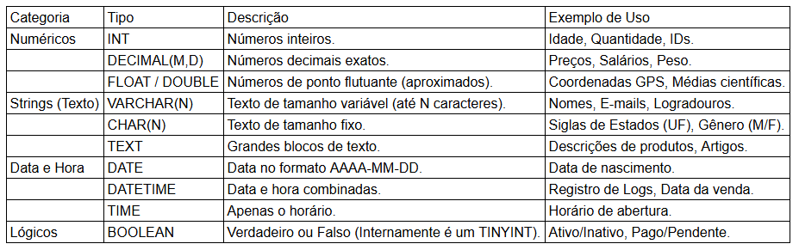
Tipos de dados
Para SGBD Oracle:
Varchar: armazena até 2000 caracteres.
Varchar2: dobra a capacidade (armazena até 4000 caracteres)

Slide 15


Comandos Iniciais SQL
CREATE (CRIAR)
O comando CREATE é utilizado para criar objetos no banco de dados, como: Bancos de dados, Tabelas, Usuários, Visões (views), Procedimentos armazenados, entre outros.
É como construir a fundação de um sistema: definimos onde os dados serão guardados, o que será armazenado, e quem poderá interagir com essas informações.
Sintaxe básica do comando CREATE DATABASE
CREATE DATABASE nome do banco de dados que deverá ser criado;

Slide 16
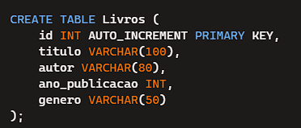
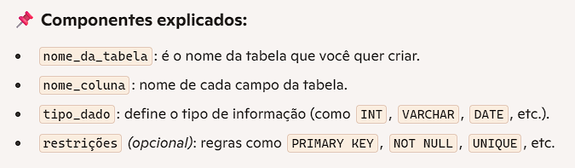
Comandos Iniciais SQL
Sintaxe Básica comando CREATE TABLE
CREATE TABLE nome_da_tabela (
nome_coluna1 tipo_dado1 [restrições],
nome_coluna2 tipo_dado2 [restrições],
...
[restrições de tabela]
);

Slide 17
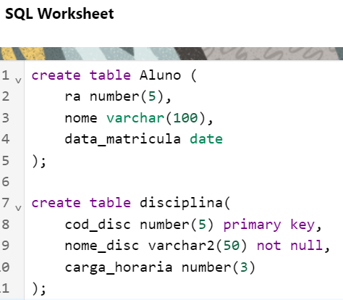
Criando uma tabela

Slide 18
Restrições (constraints)
Impõem regras que podem ser no nível da coluna ou no nível da tabela:
NOT NULL → Não aceita valor nulo
UNIQUE → Valor deve ser único
PRIMARY KEY → Chave primária (não nulo e único)
FOREIGN KEY → Chave estrangeira (deve ter valor correspondente na tabela mãe)
CHECK → Define uma condição de valor para a coluna

Slide 19

A Restrição CHECK
Define uma condição que cada linha deve satisfazer

Slide 20
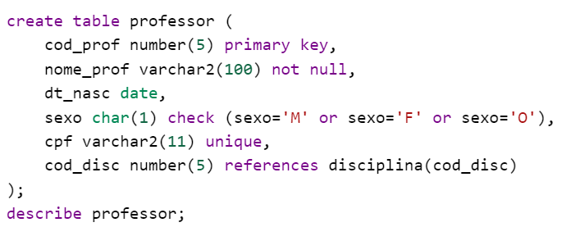
Exemplo

Slide 21
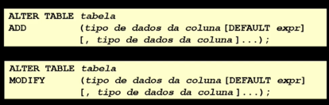
A instrução ALTER TABLE
Use a instrução ALTER TABLE para:
  Adicionar uma nova coluna
  Modificar uma coluna existente
  Definir um valor default para a nova coluna

Slide 22
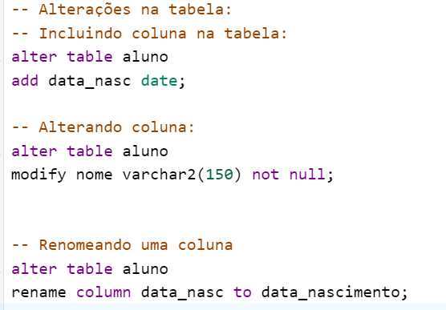
Exemplos de ALTER TABLE

Slide 23
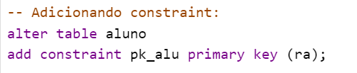
Adicionando constraint

Slide 24
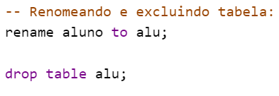
Exclusão de coluna e de tabela

Slide 25
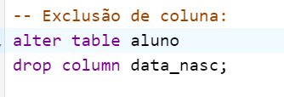
Exclusão de coluna

Slide 26
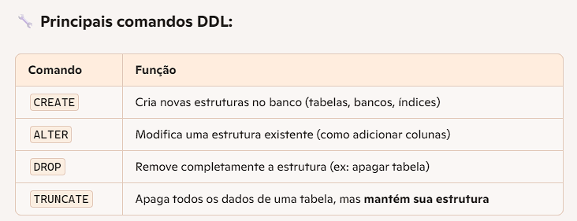
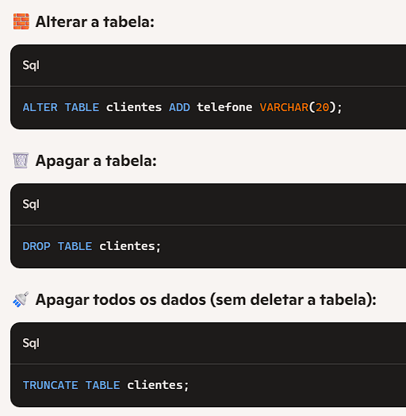
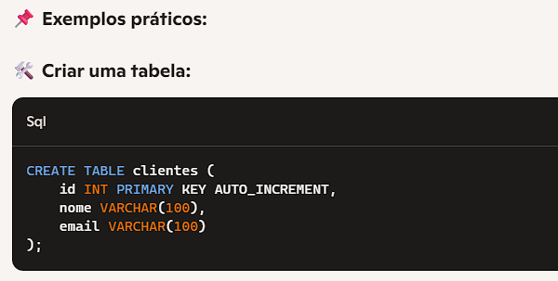

Slide 27
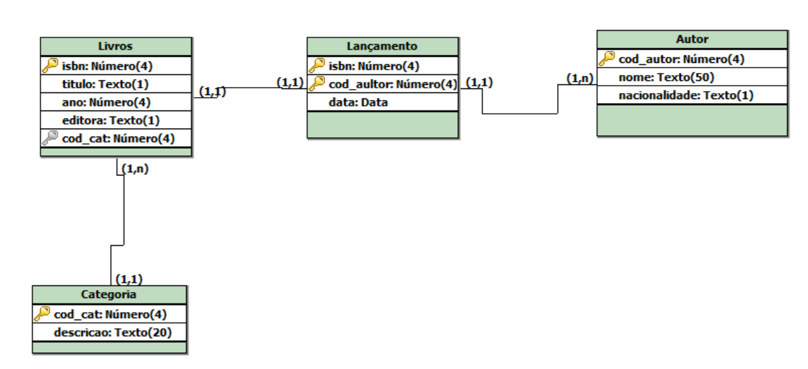
Criar as tabelas a seguir e incluir alguns registros

